Slide 1
Робота
з обдарованими дітьми вчителя української мови та літератури Савчук О.І.

Slide 2
Моє педагогічне кредо:
Відкрити в кожній дитині душу
творця, дати їй змогу
пробудитися, розквітнути.
Розвивати дитину як неповторну індивідуальність, формувати в неї творчий потенціал.
Notes:
діти дійсно мають від природи могутній потяг до творчості і за умов створення емоційно комфортного та розвивального середовища кожна дитина може піднятися на більш високий щабель власних досягнень у сфері художньої творчості.
Видатний педагог-новатор Шалва Амонашвілі визнає, що всі діти – активні істоти, діяльні мрійники, що тягнуться до перетворень, творчості. Необхідно створити їм навчальне середовище, яке організовує і спрямовує їх творчу діяльність.
Моє педагогічне кредо: Відк
рити в кожній дитині душу творця, дати їй змогу пробудитися, розквітнути.
Розвивати дитину як неповторну індивідуальність, формувати в неї творчий потенціал

Slide 3
Педагогічні принципи:
- Всі свої знання, вміння, досвід, любов намагатися передати дітям.
- На уроках створювати необхідні умови для повноцінного, всебічного розвитку кожної дитини, вчити їх знайти своє місце в сучасному суспільстві, допомагати їм у розкритті себе як особистості.
Notes:
Педагогічні принципи:
Всі свої знання, вміння, досвід, любов намагатися передати дітям.
На уроках створювати необхідні умови для повноцінного, всебічного розвитку кожної дитини, вчити їх знайти своє місце в сучасному суспільстві, допомагати їм у розкритті себе як особистості.

Slide 4
Особливості виховання
обдарованих дітей
Процес виховання обдарованих дітей передбачає такі основні напрямки:
- дитина має навчитися добре ставитися
до самої себе;
- поважати інших людей;
проявляти творчість у тій діяльності,
яка її вабить

Slide 5
Творча особистість
Творче мислення
Творча уява
Творча активність
Творча діяльність
Творчий пошук
Творче спілкування

Slide 6
Мета проекту:
створити сприятливі умови для розвитку творчості дитини;
створити єдиний інформаційно-навчальний простір для розвитку і підтримки обдарованих дітей;
самореалізація творчої особистості в
сучасному суспільстві.

Slide 7
Нормативно-правова база створення проекту:
Закон України «Про освіту»;
Закон України «Про загальну середню освіту»;
Концепція державної Програми роботи з обдарованою молоддю на 2006-2010 рр.;
Державна програма роботи з обдарованою молоддю на 2007-2010 роки (Постанова Кабінету Міністрів України від 8 серпня 2007 р. №1016);
Національна доктрина розвитку освіти (Затверджено Указом Президента України від 17.04.2002 р. №347/2002);
Указ Президента України № 1013 від 4 липня 2005 року «Про невідкладні заходи щодо забезпечення функціонування та розвитку освіти в Україні».

Slide 8
Актуальність проекту:
формувати та розвивати творчі здібності дитини;
удосконалити роботу з обдарованими дітьми;
дати їм ґрунтовні та міцні знання;
- досягти результативності.

Slide 9
Завдання проекту:
- впроваджувати інноваційні методи роботи;
- забезпечити підтримку обдарованих дітей шляхом створення умов для їх творчого, інтелектуального розвитку;
- залучати талановитих дітей до освітнього процесу через системне використання різноманітних видів позаурочної діяльності (олімпіади, конкурси, турніри,
змагання тощо);
- проводити профорієнтацію дитини на здобуття професії, пов’язаної з успіхами та нахилами.

Slide 10
Реалізація проекту
дасть можливість:
створити умови розвитку та підтримки обдарованих дітей;
підготувати випускників, адаптованих до життя у швидко мінливому суспільстві;
розробити дієвий механізм стимулювання обдарованих дітей.

Slide 11
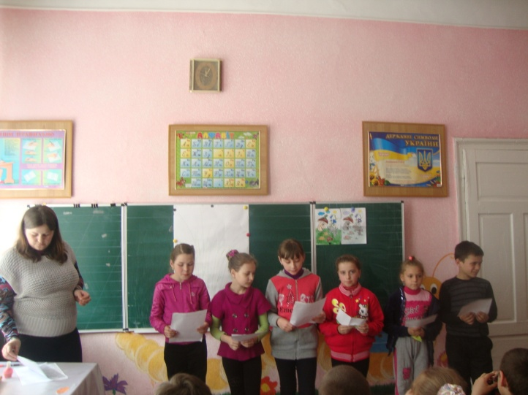
Етапи реалізації проекту
(літературна стежка):
Виявлення обдарованих дітей у початкових класах
Крок 1.
Діти багато читали
дитячої літератури.
Вчилися римувати слова.
Продовжували ланцюжок римованих слів
Квіти — діти,
гілка — білка…
Notes:
Діти багато читали дитячої літератури

Slide 12
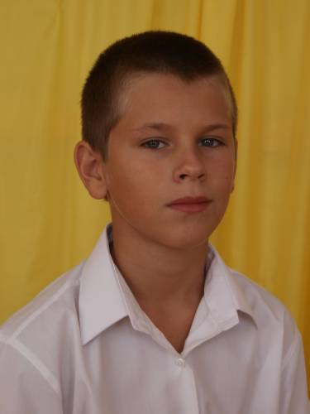
Крок 2.
Знайомство у 5 класі з дитиною та її творчістю
Баловсяк Євгеній народився 18 лютого 2000 року в с. Михайлівка Глибоцького р-ну Чернівецької обл.
Він дуже здібний, розумний, легко
запам’ятовує інформацію та оперує нею. Постійно намагається вирішити проблеми, які йому інколи й не під силу. Має розвинуте почуття гумору. Активно досліджує навколишній світ. Те, як він сприймає його, описує в своїх віршах, які почав писати ще в початкових класах.
Баловсяк Євгеній

Slide 13
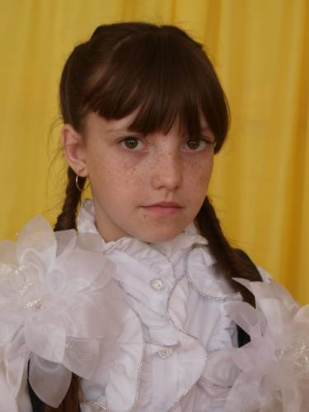
Знайомство у 5 класі з дитиною та її творчістю
Цибуляк Марійка народилася 4 серпня 2001 року в с. Михайлівка Глибоцького р-ну Чернівецької області.
1 вересня 2007 року завітала до чарівної країни знань, що зветься школою. Нині це Михайлівський НВК. Тут їй весело і цікаво. Марійка є лідером класу. Однокласники радо прислухаються до її порад, закликів, зауважень.
Цибуляк Марійка

Slide 14
У процесі навчальної і виховної діяльності визначила такі характерні особливості обдарованих дітей:
багатий словниковий запас, володіння значним обсягом інформації;
різносторонність інтересів;
високий рівень запам’ятовування;
наполегливість і постійність, рішучість і впертість;
упевненість у своїх силах і здібностях, незалежність від дорослих;
відчуття власної цінності;
творчі здібності (здатність гарно малювати, складати вірші, прозові твори)

Slide 15
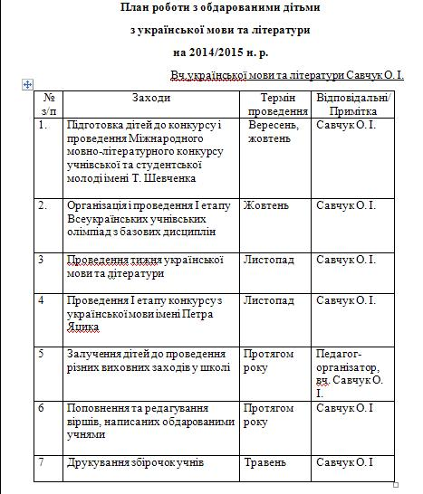
Організація роботи з обдарованими дітьми
Крок 3.
ПЛАН РОБОТИ
СИСТЕМА РОБОТИ З ТВОРЧОЮ ДИТИНОЮ
Позаурочна робота
Додаткові консультації
Індивідуальні заняття
Навчальна робота
Організація самоосвітньої діяльності учнів
Використання нестандартних форм проведення занять
Додаткові творчі завдання
Підготовка до участі в олімпіадах, різних конкурсах
Складання індивідуальних завдань
Дослідницько-експериментальна робота

Slide 16
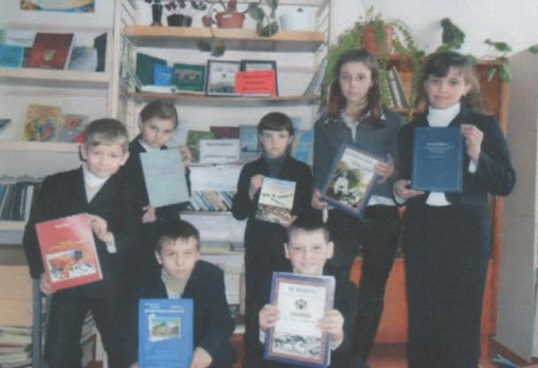
Екскурсія до бібліотеки
Крок 4.
Познайомилися з творчістю
буковинських письменників.
Читали їхні твори та
захопилися ними.

Slide 17
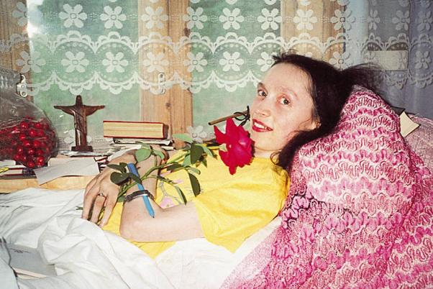
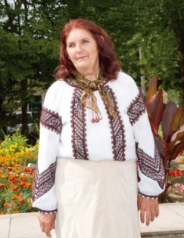
Екскурсія до письменниці
Ганни Дущак
Крок 5.
Розповіла про себе.
Поділилася досвідом.
Надихнула нас до написання
віршів.
Зустріч з письменницею
Олександрою Приходько - Возняк
Розповіла про себе.
Додала впевненості в своїх
можливостях.

Slide 18
Навчальна робота
Крок 6.
Запам’ятовуємо порядок дій:
читаємо вголос – ставимо наголоси –
малюємо схему – визначаємо закономірність.
2. Запам’ятовуємо 5 розмірів:
ямб U _, хорей _ U, дактиль _ U U,
амфібрахій U _ U, анапест U U _.
Вивчаємо
віршовані розміри

Slide 19
Позаурочна робота
Крок 7.
Магічна формула віршування
Вчимося складати
вірші
Знати
Відчувати
Творити
Уявляти

Slide 20
Вірші Марійки
Мова
Рідна моя мова,
Мова колискова,
Яка ж ти барвінкова,
Мова – веселкова!
Тебе вивчаємо усі:
Мама й тато, бабці й дідусі.
Квітуй ти, наша мово,
Мово калинова,
У тебе наша доля
Я не можу жить без тебе.
Думати не можу,
Розмовляти теж,
Як же день прожити,
Щоб за тобою не тужити.
Ллється моя мова,
Неначе струмочок,
Я є буковинка
А вона у мене -
Тільки українська!
Шануйте батьків!
Шануйте батьків,
Бо вони найрідніші,
Вони найдорожчі є люди для нас
І хоч ти маленький
Чи ти вже великий
Піклуються мама і тато про нас.
Коли ти маленький - ведуть у садочок,
І от уже мама до школи веде,
Минають роки і рідненький синочок
Служити до армії гордо іде.
Він - гордість для батька,
Він - гордість для мами,
Він дякує їм за життя, що дали,
Любов до батьків не опишеш словами,
Щоб наші батьки довго - довго жили!
Марійкою мене звати,
Люблю квіти біля хати,
Люблю пісень дзвінких співати,
А також люблю танцювати.
Маю братика й сестричку.
Часом ми йдемо на річку.
Петрик хлюпає водичку
Ангеліні на косичку.
Наша мама
Наша мама радіє
Має діти – то надія.
Будь щаслива, мамо,
Живи завжди з нами.
Мила матусю,
Ти моя рідненька!
Я тебе дуже люблю,
Моя ненька!
В день цей весняний
Тебе я вітаю:
Щастя, здоров’я
Тобі я бажаю!
Я подарую
В це свято для тебе:
Квіти весняні
І сонячне небо.
Я обійму тебе
І поцілую!
Мою матусю
Дуже люблю я!
Кошенятко
Чую, чую мявкає малятко
Біло – сіре котенятко
Воно було іще дурне
Маленьке жовтеньке курчатко
Дала йому я молочка
Білого, як сніг
Була в нього мисочка
Яку завжди до себе тяг
Котик – Мурчик став великий
Та й ще дуже добрий
А ще він розумненький
І зазвичай гордий
Мрія здійснилась
День сьогодні був чудовий
Без біди і небезпек,
А під вечір я дізналась,
Що я їду у Артек.
Подумки в автобус сіла,
Всі довкола - незнайомі,
Стало щось тривожно й сумно
За сім'єю й ріднім домі.
Захотілось тут лишитись
І не їхати далеко.
Потім раптом схаменулась:
«Таж я хочу до Артеку!»
Ангелінка
Ангелінка-мандаринка –
Це моя сестричка.
Вона бігає, стрибає
І усіх нас звеселяє.
Очі сині, голубі,
Наче небосхили,
А волосся золоте,
Немов сонячне проміння.
Як всміхнеться вона нам,
Хочеться стрибати,
Яке любе немовля
Наше ангелятко!

Slide 21
Вірші Євгенія
Відважні предки
Наші предки за волю воювали,
Життя свої на фронті віддавали.
Нас від загибелі вони рятували,
Атаки ворога відвертали.
Були і льотчики, й танкісти, й машиністи
Не дозволяли фріцам у своє місто лізти
Країну свою вони захистили,
Успішно ворога розбили.
Щоб ми в майбутньому добре жили
На рідній землі усе, що хотіли робили
Ми дотепер їх пам’ятаємо,
Рятівників своїх з пошаною величаємо.
Вірш «Я б у рятувальники пішов»
Я б у рятувальники пішов,
Нехай мене навчать.
Не пас я більше би коров,
Я б зміг усіх урятувать.
Людей із завалів витягав,
Орієнтувався в ситуаціях.
І зарплатню я гарну б мав,
Говорив з колегами по раціях.
Раптом стається якась біда
Мені уже повідомляють
І швидко приїжджаю я,
З колегами, що в службі помагають.
Усі ми лізимо в вогонь,
Всі перешкоди ми долаєм
І, незважаючи на біль обпечених долонь,
Людей усіх з вогню ми витягаєм.
Коли уже доходим до кінця,
Гасимо увесь вогонь навкруг
Не залишається й малого каганця.
Я бачу: посміхається мій друг.
Нам люди дякують крізь сльози,
За врятування їхнього життя
І ми їм кажем, що все добре буде
З надією на краще майбуття.
Пташиний спів
І ось вже березень приходить,
Птахи злітаються сюди.
Зима вже за кордоном бродить,
А ластівки і свистуни – птахи
Нові житла собі будують.
Весняну пісеньку заводять,
Усі дерева заселяють,
Весняний настрій піднімають.
А люди їм шпаківні ставлять,
Птахи нам дякують за це.
І мухи навіть не прогавлять,
Усе несуть вони в гніздце.
У лісі в цей весняний час
Цвітуть підсніжники повсюди,
Птахи щебечуть для всіх нас
І веселяться усі люди,
Усі радіють, що весна прийшла,
Що можна слухати пташиний спів.
Природа цю пору нам принесла,
Щоб ми позбулись зимових снігів.
Моя матуся
Моя мама, як бджілка в садочку
виховує чудових сина і дочку
Улітку трудиться в полі,
Узимку прибирає в домі.
Я свою маму дуже люблю,
Щоб була вона щаслива,
Добра, щира, мила
Космічні фантазії
В кредит я взяв собі ракету
І полетів на Марс – планету,
Побачив не одну комету,
Супутник бачив й зорепад,
Який повз мене пролітав.
Крижані шапки полярні,
Сузір’я різні й зорі гарні.
Пиловою бурею мене замело
І на гору Олімп занесло.
Там зустрів я НЛО,
Бачив технології нові,
Незнану сторону Червоної землі.
В палац підземний вони мене прийняли,
Та що зі мною робити вони не знали.
- Звідкіля ти вилітав?-
Запитали марсіани.
- Із Землі я завітав,
Миру і добра бажав.
Жителі Марса мені відказали,
щоб я летів на Батьківщину.
Ракету вони приготували.
В скафандрі сів я у машину
І полетів на Україну.
Похід
Ішли ми з класом у похід,
Пройшли всі села мимохідь.
Опинились ми у полі,
Звідти було видно гори.
Вчитель нам їх показав,
А тоді усім сказав:
«Ось туди ми маємо йти,
Довго треба буде йти».
Далі ми пішли у путь,
Тут і вітер почав дуть.
Нас він трошки підганяв,
І до цілі наближав.
Коли сутінки гори оповили,
В небі зорі посходили.
Вчитель вогнище розклав,
Їжу смажити почав.
Ми намети розкладали,
Пісню весело співали.
Всім нам хороше було,
Їдем в рідне ми село.
Космос
На ракетах великих, відомих,
Космонавти у космос літали.
Було там багато планет незнайомих,
На кожну вони завітали.
Космонавтів сонце засліплювало,
Всі планети воно добре освітлювало.
Були там різні
І великі, й малі метеори.
Залетіли вони в темні коридори,
Там не видно було ніяких планет.
А потім побачили нашу планету,
Усі моря і океани.
Всю, всю її красу.
Полетіли вже вони додому,
Хоча сумно в космосі не було нікому.

Slide 22
Крок 8.
Позаурочна робота
Акровірш –
це загадка, відгадка якої читається за першими літерами кожного рядка вірша
Вчимося складати
акровірші
Акровірш «Рідна мова»
Рідне слово, як рідна мати:
Інколи – журливе, а інколи – веселе.
Давно цвіт мови в серцях наших квітує
Ніколи слово рідне не забудем, воно для нас святе
А з мовою цікавий алфавіт вже йде до нас.
Мова наша рідна красна!
О яка вона прекрасна!
Вона, неначе пишна квітка,
А цвіт її як солов’їна пісня!
Рідна мова
Рідна мова, серце мого роду!
І пшениці сплетена коса,
Дівчина з привітної господи,
Наша мова, мова калинова,
А ти, мово, почалася з маминого слова!
Мово! Мудра Берегине!
О, рідна мово, зіронька ранкова!
Вишиванка сонячного літа,
Адже ти мій біль й моя сльоза!

Slide 23
Крок 9.
Позаурочна робота
Сенкан – це білий вірш, у якому наявні
п`ять рядків.
Вчимося складати
сенкани
Франко
Розумний, кмітливий
Вчився, працював,творив
Письменник буде жити вічно
Каменяр.
Зміст сенкану: 1. Іменник (тема). 2. Два прикметники (яке воно?) 3. Три дієслова (що воно робить?) 4. Фраза-висновок з чотирьох слів. 5. Іменник-синонім до теми.
Сковорода
Мудрий, талановитий
Писав, мандрував, співав
Став першим українським байкарем
Філософ
Праця
Корисна, цікава
Привчає, виконує, зближує
Робить нас всіх працьовитими
Результативність
Notes:
Сковорода
Мудрий, талановитий
Мандрував, співав, писав
Став першим укр байкарем
Філософ
Праця
Корисна, цікава
Привчає, виконує, зближує
Робить нас всіх працьовитими
результативність
Франко
Розумний, кмітливий
Вчився, працював,творив
Франко буде славитися у віках.
Каменяр.

Slide 24
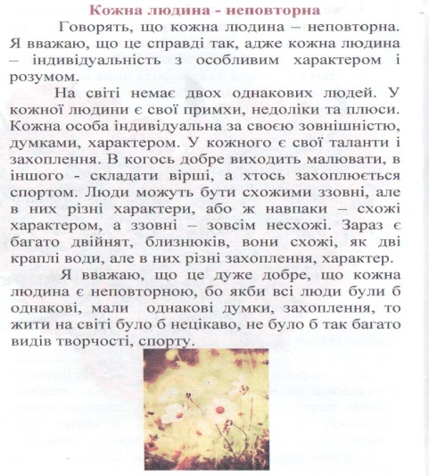
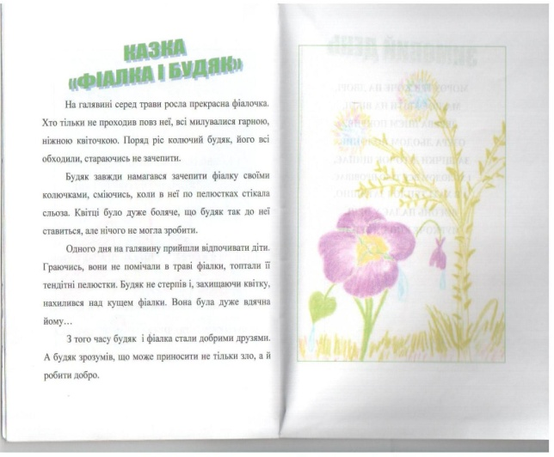
Позаурочна робота
Крок 10.
Складаємо казки
та оповідання
Мамине серце
О. Довженко колись сказав: «Серце матері – це безодня, в глибині якої завжди знайдеться прощення». Я погоджуюсь з цими словами і думаю, що вони стосуються кожного з нас.
Я вважаю, що письменник написав про серце матері як безодню, тому що її серце безмежне і там є місця для всіх. Ота безодня сповнена добротою, у ній завжди знайдеться місце для тебе. В маминому серці є ти, і вона тебе дуже любить, а в твоєму серці теж має бути в глибині прощення. Мама завжди буде тебе любити і в її серці завжди буде прощення. Хоч яким би ти не був, як би до неї не ставився, вона завжди зможе тобі пробачити, адже ти її дитина, вона тебе народила і ти став невід’ємною частинкою її серця. Навіть, якщо ти зробив якийсь поганий вчинок або образив маму, вона цього не покаже, хоч їй буде погано від почутого або тих образливих слів своєї дитини, її серце заболить, та в глибині серця вона тебе пробачить. Не можна завдавати її серцю болю, адже і воно не вічне. Ми повинні мати прощення і в себе в серці і завжди любити маму, цінувати, і ніколи не покидати її напризволяще. Ми маємо берегти серце матері, щоб потім у ньому збереглося те прощення надовго, а з ним і любов до нас. Тому що мама – це найрідніша людина, яка є в вашому житті.
Отже, ми можемо зробити з цього висновок, що материнське серце потрібно берегти, як зінницю ока.
2012р.
Євгеній
Notes:
Євгеній

Slide 25
Шпаки повернулися
Була рання весна. Коло вікна сиділа Катруся. Чекала своїх пернатих друзів. Вона подумала, чи не зробити їм новосілля. Так і зробила. Попросила татуся нехай зробить шпаківню, щоб коли пташки прилетять, мали б де заселитися. Тато зробив.
Прилетіли шпаки. Катруся поклала їм у шпаківню трохи моху і пір’я для майбутніх малят. Ось народились малята, всі такі красиві. Дівчинка з татом давали їм їсти.
Настала осінь. Вони мають відлітати у теплі краї. Щкода покидати такий теплий хороший будинок. Та Катруся з татком про це вже подумали. До весни з’вляться ще кілька нових будиночків для шпаків.
2011р.
Позаурочна робота
Складаємо казки
та оповідання
Снігове містечко
Одного разу, коли я прийшла зі школи і заснула від утоми, мені наснився дивний сон. Це було ніби насправді.
Я потрапила в країну, де було дуже багато снігу. Але цей сніг чомусь зовсім не був холодний. А найбільше мене здивувало те, що я там побачила
В тому сніговому містечку Котигорошко весело розмовляв із триголовим змієм. Лисичка співала пісні і танцювала з Колобком.
Я ніколи не могла подумати, що в чарівній сніговій країні відбуваються такі дива.
Осінь
Сьогодні зранку хтось тихо постукав до мене у віконечко. Я визирнула надвір. Під вікном лежало кілька листочків жовтих і наполовину червоних. Це до нас завітала осінь. Вона розгубила листочки, коли заглядала до мене у вікно.
Осінь - чарівниця своїм золотим пензликом починала свою роботу: фарбувала листочки у моєму садочку, наливала солодким соком яблука та груші, легенько кидала додолу стиглі горіхи.
Я усміхнулася до сонечка, яке ще так тепло обіймало мене осінніми промінчиками, і подумала, що я дуже люблю осінь.
2009р.
Марійка
Notes:
Марійка

Slide 26
Крок 11.
Беремо участь
у шкільних та районних
конкурсах, олімпіадах
Марійка є активною ученицею всіх заходів, що проводяться в школі, багато нагород заробила під час проведення в школі предметних тижнів. Двічі перемагала в конкурсі “Зіронька школи” та брала участь в районному конкурсі “Буковинська зіронька”(2010р.)
ІV місця займала в районному конкурсі знавців української мови та літератури ім. П. Яцика: 2009 р., 2012р. та 2014 р.,
ІІ місце - в районному конкурсі “Відгук на прочитану книгу” (2011 р.)

Slide 27
Крок 11.
Беремо участь
у шкільних та районних
конкурсах, олімпіадах
Євгеній також бере активну участь у конкурсах, що проводяться в школі та районі. Брав участь у олімпіадах, конкурсах:
віршів “Охорона праці очима дітей”, “Рятівник
очима дітей”, “Мирний космос”;
- знавців української мови та літератури.

Slide 28
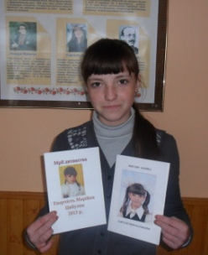
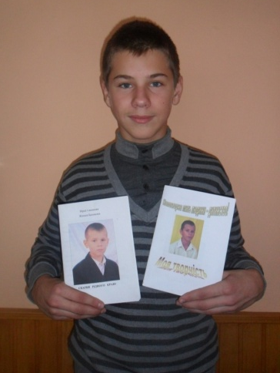
Крок 12.
Видаємо збірочки віршів
та оповідань.
“Яке чудове все навколо!”,
“Завітало знов натхнення”,
“Мрії дитинства”
“Скарби рідного краю”,
“Неповторна мить людини – дитинство”

Slide 29
Моніторинг досягнень
учня 9 класу Баловсяка Євгенія
за 2010-2014р
Наші досягнення
Крок 13.

Slide 30
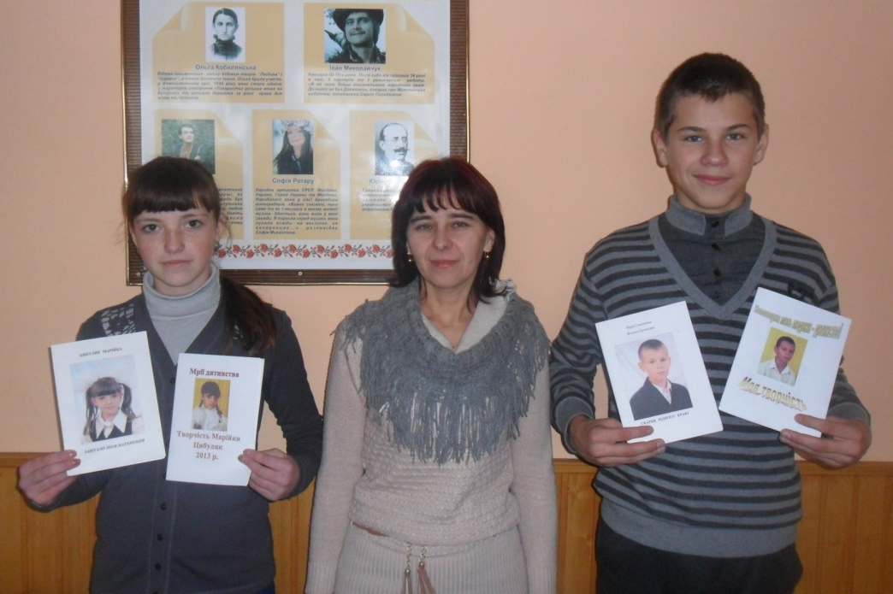
Якщо запастися терпінням,
і виявити старання, то посіяне насіння дасть добрі сходи.
Леонардо да Вінчі

Slide 31
Список використаної літератури:
1. Державна Програма роботи з обдарованою молоддю на 2006–2015 роки.
2. Концепція регіональної стратегії підтримки та розвитку дитячої обдарованості на період до 2015 року.
3. Обласна цільова програма роботи з обдарованою молоддю на 2008-1020 роки, затверджена рішенням колегії Управління освіти і науки Донецької облдержадміністрації від 17.04. 2008 року, протокол 3/4.
4. Обласна цільова програма підтримки та розвитку дитячої обдарованості на 2008-2011 роки «Надія Донеччини».
5. Міська комплексна програма пошуку, навчання і виховання обдарованих дітей і учнівської молоді м. Дебальцеве «Обдаровані діти» на 2008-2011 роки.
6. Аніскіна Н. Педагогічна підтримка обдарованості. – К., Шкільний світ, 2009.
7. Голубенко М. Здібності. Обдарованість. Таланти. Система роботи з обдарованими дітьми. – К., Шкільний світ, 2009.
8. Федорова Т. Міні-проект «Обдарованість» // Управління школою. − 2009. − № 36. − С. 21−24.
9. Фоміна Н. Формуємо творчу особистість // Управління школою. − 2008. − № 12. − С. 25−28.
10. Бабенко М. ФТЛ-сучасний навчальний заклад // Директор школи. − 2009. − № 40. − С. 1−16.
Notes:
Список використаної літератури
1. Вєліканова А. Обдаровані діти – хто вони? / А.Вєліканова // Психолог. – 2006. – №42. – С. 18-21.
2. Єфімова І. Педагогічна технологія "Створення ситуації успіху" та інтерактивні методи перевірки знань / І.Єфімова // Українська мова та література в школі. – 2009. – №20. – С.22.
3. Заболотний О.В. Як знаходити знання. Організація науково-пошукової дослідницької діяльності учнівської молоді / О.В.Заболотний // Українська мова й література в середніх школах, ліцеях, гімназіях, колегіумах. – 2003.– №2. – С.94-106.
4. Іванова Л.І. Школа та шкільний учитель в системі Малої академії наук / Л.І.Іванова // Завучу. Усе для роботи. – 2009. – №7. – С.13-16.
5. Комісарова С. Робота з обдарованими дітьми / С.Комісарова, Д.Ведмеденко, М. Білогірна // Психолог. – 2010. – №25-28. – С.57-81.
6. Лоткова І.В. Плекаймо обдарованість / І.В.Лоткова // Завучу. Усе для роботи. – 2009. – №11-12.
7. Нижник Г. Авторська корекційно-розвивальна програма для обдарованих дітей / Г.Нижник, Н.Барабаш, О.Куравський // Психолог. – 2006. №25-28.
8. Остапчук В. Обдаровані діти. Які вони? / В.Остапчук // Шкільний світ. – 2009. – №19. – С.9-10.
9. Сорич І. Організація роботи із обдарованими дітьми у навчальних закладах / І.Сорич // Психолог. – 2006. – №25-28.
10. Таїна обдарованості : практико-зорієнтований збірник на допомогу тим, хто працює із обдарованими дітьми / укладач Заболотний О.В.; за заг. ред. Клокар Н.І. – Біла Церква: КОІПОПК, 2005. – 160 с.
11. Тімченко С. Формування комунікативних компетентностей учнів за допомогою технології розвитку критичного мислення / С.Тімченко // Українська мова та література в школі. – 2009. – №11. – С.23-25.
12. Циганкова Е. Як тобі живеться, вундеркінде? / Е.Циганкова // Психолог. – 2003. – №18-19. – С.35
1. Обдаровані діти і школа. Методика діагностики та педагогічний досвід. (Посібник для вчителів і психологів) / Автори-укладачі: Настенко Н. В., Білик Н. І., Моргун В. Ф. – Полтава: ПОІПОПП, – 1998. – 120 с.

